Slide 1
Плакат

Slide 2
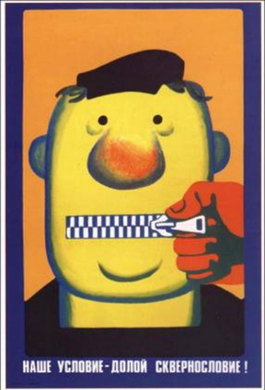
РИСУНОК В ПЛАКАТе
Все искусства имеют свой собственный язык и определенное своеобразие художественных возможностей
Плакат – самый массовый вид графического искусства, выполняющий задачи наглядной политической агитации или служащий средством информации, рекламы и инструктажа.

Slide 3
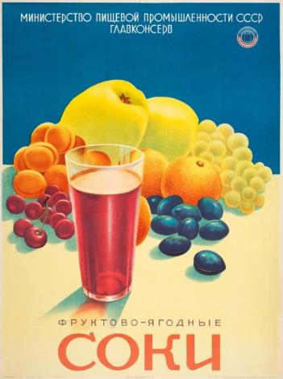
Плакат должен привлечь внимание…
на большом расстоянии
в предельно краткий срок должно стать ясно, к чему плакат призывает, какова его цель.

Slide 4
Сейчас возвращается основная, исторически сложившаяся функция плаката – рекламно-информационная.

Slide 5
Высокий темп жизни современного города заставляет делать плакаты более яркими, броскими, увеличивать их размеры и приводить текст в максимально лаконичную форму, сохраняя при этом ту информацию, которую необходимо донести до потенциального клиента.

Slide 6
Графическим искусством, или графикой
(от греч. «grafo» – пишу, черчу, рисую) называется один из видов изобразительного искусства, включающий рисунок и произведения, основывающиеся на искусстве рисунка, но обладающие собственными изобразительными средствами и выразительными возможностями.
Прежде всего, графика – искусство, основу которого составляет рисунок, цвет в графике не является главным, как, например, в живописи.

Slide 7
графическое искусство
Можно условно разделить на три основные группы:
станковая графика,
книжная графика,
прикладная графика.
Отдельной группой прикладной графики является искусство плаката. Оригиналы плакатов создаются художниками в расчете на полиграфическое производство. В некоторых случаях плакат печатается с авторской печатной формы (линогравюра, литография).

Slide 8
Основными изобразительными средствами графики являются линия, штрих, пятно, светотень, фактура
Линия – это след от движения точки на плоскости. Она может быть самой разнообразной по начертанию и длине. Чем меньше точка, тем тоньше будет линия.
Различают три типа линий:
изобразительную,
каллиграфическую
геометрическую.
По начертанию они бывают прямые, волнистые и комбинированные. Задача линии в определении границы формы, объединении и связывании изобразительных элементов, взаимодействии с плоскостью. Короткие линии называются штрихами. Задача штриха в передаче пятна и фактуры. Взаимодействуя с линией, штрих выполняет функцию передачи формы и пространства.

Slide 9
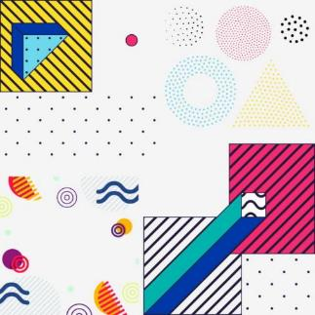
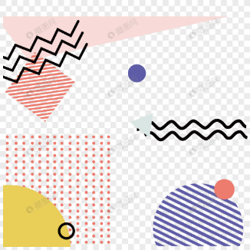
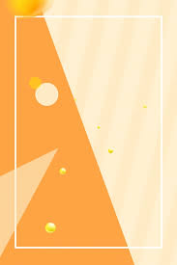
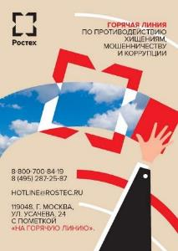
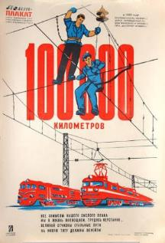
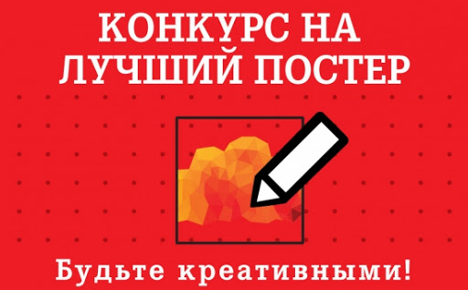

Slide 10
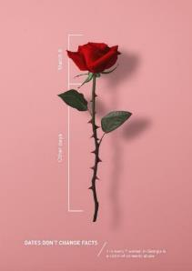
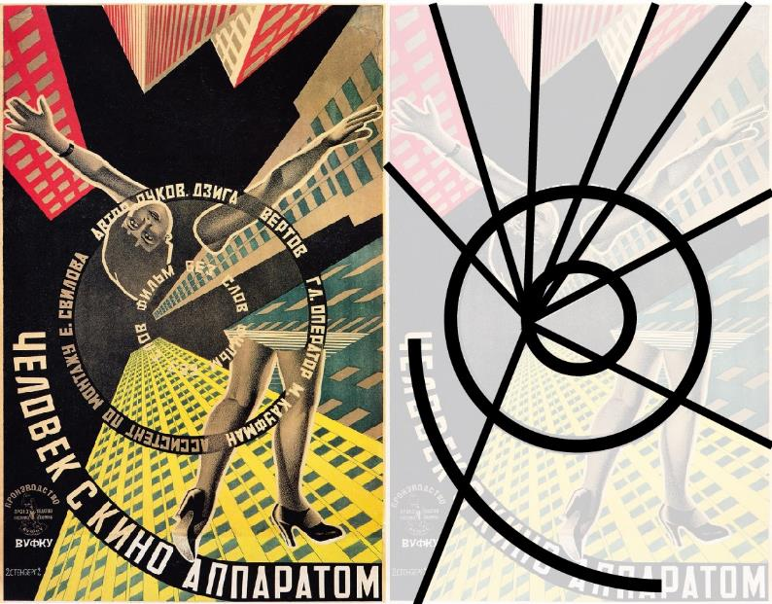
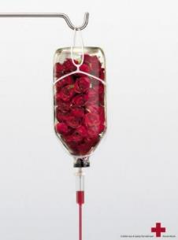
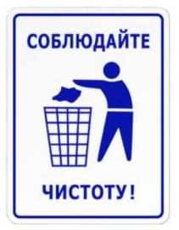

Slide 11
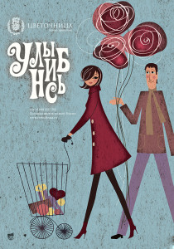
Признавая рисунок определяющим, ведущим началом графики, нельзя думать, что этому виду искусства не свойственны живописные, цветовые задачи. Возможности эмоционального воздействия цвета, его свойства использует и графика. Но в силу особых задач графического искусства и своеобразия графических материалов, цветовые решения в графике существенно отличаются от цветового решения в живописи

Slide 12
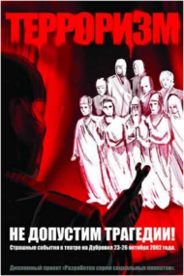
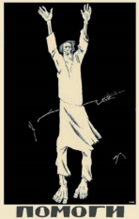
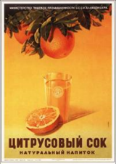
Цвет в плакате выполняет ряд функций:
Привлекает внимание
Способствует пониманию сути
Увеличивает запоминаемость
Формирует нужное отношение
. Правильный выбор цветового решения очень важен. В оформительском искусстве учитывается психологическое и физиологическое воздействие цвета и света на зрителя.

Slide 13
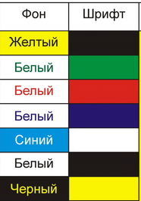
красный — стимулирует, волнует, вызывают раздражение и заставляет насторожиться. Символизирует опасность и запрет.
Черный цвет - символизирует несчастье, горе, траур, гибель. Он пугает и бросает вызов
оранжевый —создает ощущение благополучия и веселья, радует глаз и способствует хорошему настроению.
зеленый — разрешающий цвет, некоторые оттенки действуют благотворно, гипнотизирующе и даже снимают боль.
желтый — стимулирует мозг, привлекает внимание раньше и сохраняется в памяти дольше, чем другие цвета. помогает преодолеть трудности, способствует концентрации внимания

Slide 14
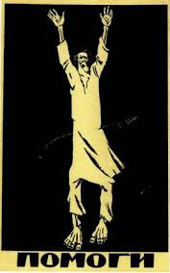
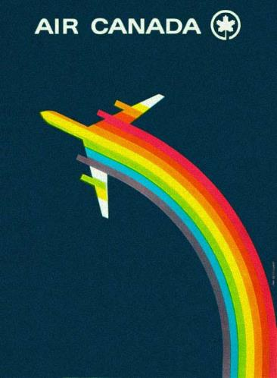

Slide 15
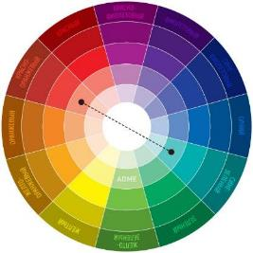
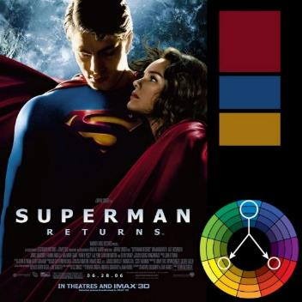
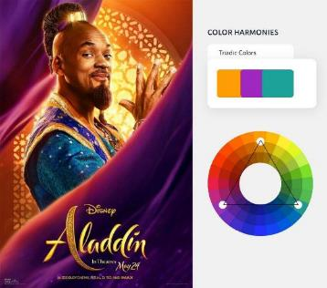
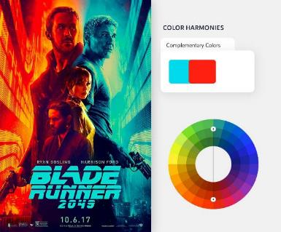
В современных плакатах отражены три базовых принципа образно-графической выразительности. «Принцип однозначности» и «принцип лаконизма» определяют точность (однозначность смысла) и быстроту
восприятия образа плаката.
«Принцип синхронности» обеспечивает совпадение эстетических систем плаката и зрителя
Сегодня плакат – наиболее распространенный вид наружной рекламы, у которого есть неоспоримые преимущества.

